Slide 1
Материалы из опыта работы с детьми ЗПР:
учитель коррекционного класса: Смолина М. Н.
МОУ «СОШ № 7» г. Саянск

Slide 2
Обучение детей с задержкой психического развития
ФГОС НОО обучающихся с ОВЗ
Два варианта АООП: вариант 7.1 (4 года) и 7.2 (5 лет)
Выбор варианта АООП относится к компетенции ТПМПК
Вариант 7.1 (ребенок достиг к моменту поступления в школу уровня психофизического развития близкого к возрастной норме и может получать образование, находясь в среде сверстников, не имеющих нарушений в развитии с включением программы коррекционной работы)
Вариант 7.2 (ребенок с уровнем развития несколько ниже возрастной нормы, отставание наблюдается в целом или в отдельных функциях). Включается обязательный коррекционный курс с организацией коррекционно-развивающих занятий со специалистами психолого-педагогического профиля (логопед, дефектолог, психолог). Возможно удлинение сроков обучения за счет введения первого дополнительного класса.

Slide 3
Психолого-педагогическое сопровождение
Учитель | Классный руководитель | Психолог | Логопед | Дефектолог | Социальный педагог
Коррекционно-развивающий характер обучения
Познаватель ная сфера | Речь | Общая и мелкая моторика | Эмоционально – волевая сфера | Поведенческие аспекты | Межличностные отношения

Slide 4
Особенности развития детей ЗПР
Учет зоны ближайшего развития
Недостаточна способность к самоорганизации
Потребность в помощи
Небольшой объем восприятия и памяти
Недостаточно развитая способность к выделению главного, обобщению
Недостаточный уровень абстрактно-логического мышления
Недостаточная учебная мотивация
Слабая способность к переключению и распределению внимания, недостаточный
темп деятельности
Истощаемость внимания, повышенная утомляемость

Slide 5
Словарная работа на уроке
«Словарная работа – это не эпизод в работе учителя, а систематическая, хорошо организованная, педагогически целесообразно построенная работа, связанная со всеми разделами русского языка»
ученый-методист А. В. Текучев

Slide 6
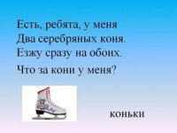
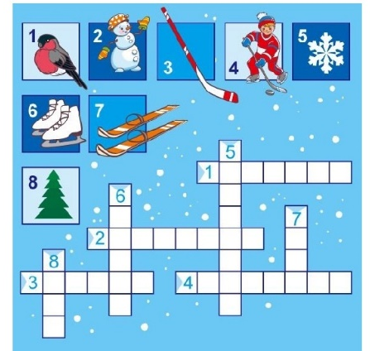
Именительный падеж (Кто? Что?) коньки. Родительный падеж (Кого? Чего?) коньков. Дательный падеж (Кому? Чему?) конькам. Винительный падеж (Кого? Что?) коньки. Творительный падеж (Кем? Чем?) коньками. Предложный падеж (О ком? О чем?) коньках.

Slide 7
Прием «Ассоциации»
Ассоциации со словом "зима": снег, метель, мороз, Новый год, зимние каникулы, санки, лыжи, иней на деревьях, узоры на стеклах, отопление в доме, гололед, теплый свитер, шуба, зимние сапоги, теплые перчатки, декабрь, январь, февраль, коньки.
К . рзина, б . рёза, . г . род, к . пуста.

Slide 8
Игры со словарными словами
Альбом – мальчик – масса - мебель.
Мальчик – килограмм – молоток – класс – сорока – арбуз …
«Исключение лишнего слова», «что общего?»
Автомобиль, молоток, трамвай, автобус. (Молоток, транспорт, металл).
Прием «Ассорти» «Стихи-запоминалки»
В – ветер К нам пришли на огород
Д – девочка Помидор, морковь, горох
Р – ребята Прибежали огурцы, озорные молодцы.
У - улица Овощи собрались в путь.
Г – город С «О» писать их не забудь!

Slide 9
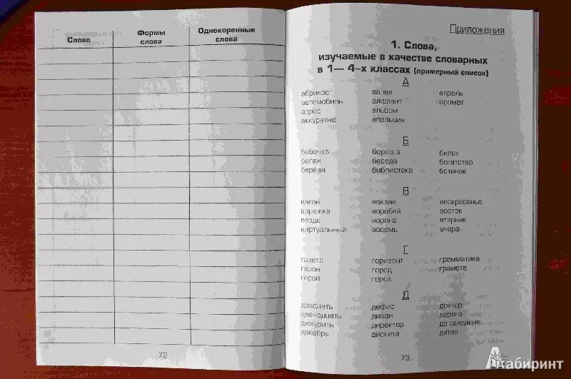
Орфографический словарь

Slide 10
Запоминание слов с использованием различных видов памяти
Слуховая
Зрительная
Моторная
Образная и словесно – логическая
эмоциональная

Slide 11
Основные правила памяти (законы)
Закон контекста
Закон интереса
Закон действия
Закон края
Закон повторения
Закон объёма
Закон отстроченного воспроизведения

Slide 12
Результаты словарных диктантов
оценка | Словарный диктант № 1 | Словарный диктант № 2 | Словарный диктант № 3
«5» | 4 | 3 | 2
«4» | 3 | 2 | 3
«3» | 0 | 1 | 3
«2» | 2 | 2 | 1
Успеваемость | 77 % | 75 % | 90 %
Качество | 77 % | 63 % | 56 %

